Slide 1
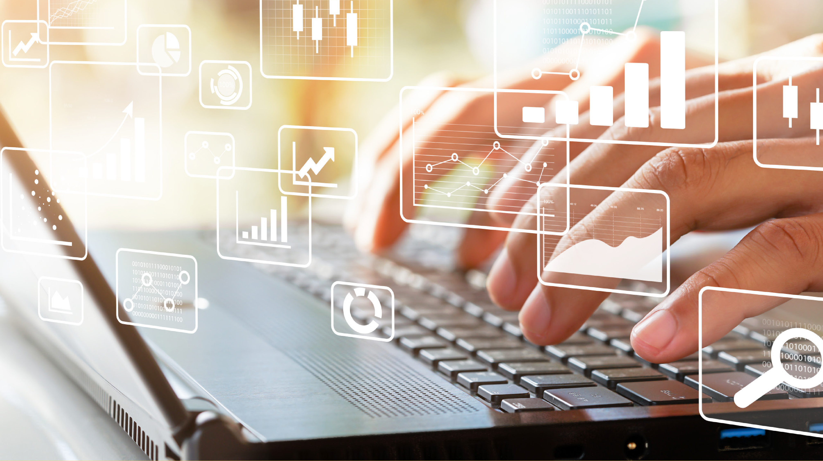
เทคโนโลยีการจัดการข้อมูล
ฐานข้อมูล
ตัวชี้วัด
รวบรวม วิเคราะห์ข้อมูล และใช้ความรู้ด้านวิทยาการคอมพิวเตอร์ สื่อดิจิทัล เทคโนโลยีสารสนเทศในการแก้ปัญหา หรือเพิ่มมูลค่าให้กับบริการหรือผลิตภัณฑ์ที่ใช้ในชีวิตจริงอย่างสร้างสรรค์
Notes:
1

Slide 2
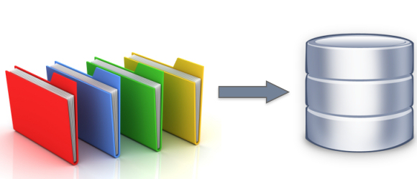
2. ฐานข้อมูล
“ฐานข้อมูล คือ การจัดเก็บและบริหารข้อมูลอย่างเป็นระบบและง่ายต่อการเข้าถึง”

Slide 3
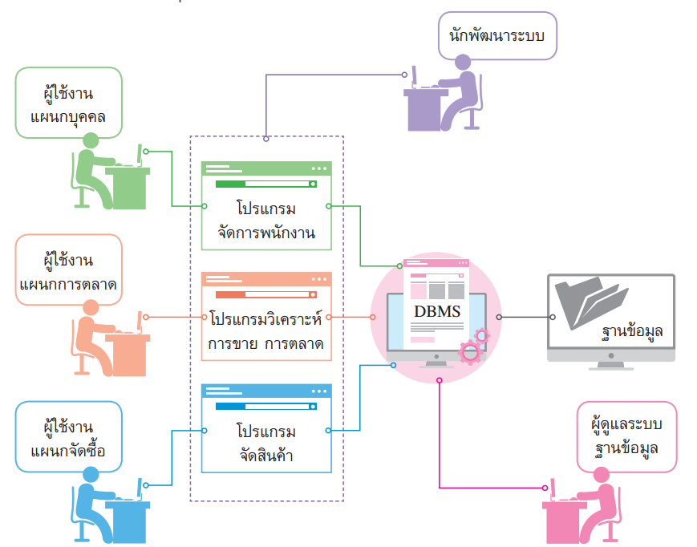
2. ฐานข้อมูล
ระบบจัดการฐานข้อมูล (DBMS)
ระบบจัดการฐานข้อมูล (Database Management System : DBMS) ทำหน้าที่ในการบริหารจัดการฐานข้อมูลให้มีความสะดวกและปลอดภัย โดยมีองค์ประกอบดังนี้

Slide 4
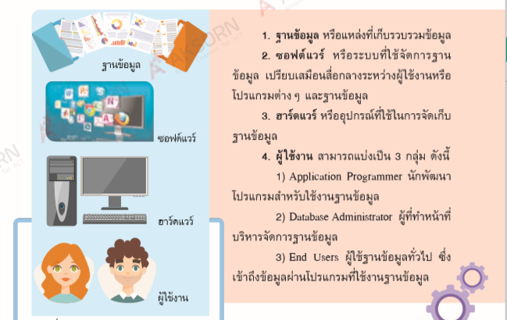
2. ฐานข้อมูล
องค์ประกอบของระบบจัดการฐานข้อมูล (DBMS)

Slide 5
2. ฐานข้อมูล
ประโยชน์ของฐานข้อมูล
ลดความซ้ำซ้อน
เป็นมาตรฐานเดียวกัน
ข้อมูลมีความถูกต้อง
รักษาความเชื่อถือได้ของข้อมูล
ความปลอดภัยของข้อมูล
เกิดความอิสระของข้อมูล
หลีกเลี่ยงความขัดแย้งของข้อมูล

Slide 6
ลดความซ้ำซ้อน
เนื่องจากข้อมูลชุดเดียวกันอาจถูกเก็บอยู่ในหลายๆ แฟ้มข้อมูล เมื่อมีการแก้ไขหรือปรับปรุงข้อมูลแต่ดำเนินการไม่ครบทุกที่ที่มีข้อมูลนั้นเก็บอยู่ ก็จะทำให้เกิดความขัดแย้งของข้อมูล ระบบฐานข้อมูลจึงออกแบบให้ข้อมูลมีความซ้ำซ้อนน้อยที่สุดโดยการใช้ระบบฐานข้อมูลเชิงสัมพันธ์

Slide 7
ข้อมูลมีความถูกต้อง
หากมีข้อมูลชุดเดียวกันปรากฎอยู่หลายๆ แห่งในฐานข้อมูล ข้อมูลเหล่านั้นต้องตรงกัน หากมีการแก้ไขข้อมูลเหล่านั้น จะต้องได้รับการแก้ไขให้ถูกต้องตรงกันในทุกๆ แห่งที่มีข้อมูลปรากฎอยู่โดยอัตโนมัติด้วยระบบจัดการฐานข้อมูล

Slide 8
ความปลอดภัยของข้อมูล
ต้องมีการกำหนดการเข้าถึงข้อมูลของผู้ใช้งานต่างๆ ได้แก่ กำหนดให้เฉพาะผู้ที่เกี่ยวข้องเท่านั้น กำหนดสิทธิ์ผู้ที่สามารถเพิ่ม แก้ไข ลบ ข้อมูลในฐานข้อมูลได้ มีการกำหนดรหัสผ่านเพื่อทำให้ข้อมูลมีความปลอดภัยสูง

Slide 9
หลีกเลี่ยงความขัดแย้งของข้อมูล
การเก็บข้อมูลเดียวกันไว้หลายๆ ที่ เมื่อมีการปรับปรุงข้อมูลแต่ปรับปรุงไม่ครบทุกที่ จะทำให้เกิดปัญหาความขัดแย้งกัน แต่การจัดเก็บข้อมูลในระบบฐานข้อมูลจะช่วยลดความขัดแย้งของข้อมูล เช่น เมื่อมีการเปลี่ยนชื่อ ต้องทำการแก้ไขทุกที่ที่เก็บข้อมูลไว้

Slide 10
เป็นมาตรฐานเดียวกัน
ฐานข้อมูลสามารถกำหนดมาตรฐานของข้อมูลได้ และจัดเก็บข้อมูลให้เป็นไปในลักษณะเดียวกัน เช่น กำหนดความยาวเป็นหน่วยเซนติเมตร กำหนดทศนิยมในการเก็บข้อมูลเป็นทศนิยม 2 ตำแหน่ง เป็นต้น

Slide 11
รักษาความเชื่อถือได้ของข้อมูล
ระบบจัดการฐานข้อมูลสามารถใส่กฎเกณฑ์ต่างๆ ในระบบ เพื่อควบคุมความผิดพลาดที่อาจเกิดขึ้น เช่น การกำหนดให้ไม่สามารถป้อนอายุเป็นเลขติดลบได้ เป็นต้น

Slide 12
เกิดความอิสระของข้อมูล
ในระบบฐานข้อมูลจะมีตัวจัดการฐานข้อมูลที่ทำหน้าที่เป็นตัวเชื่อมโยงกับฐานข้อมูล ดังนั้น การแก้ไขข้อมูลบางครั้งจึงอาจกระทำเฉพาะกับข้อมูลที่เปลี่ยนแปลงเท่านั้น ส่วนข้อมูลที่ไม่ได้เรียกใช้ก็จะเป็นอิสระจากการเปลี่ยนแปลง

Slide 13
2. ฐานข้อมูล
ระบบจัดการฐานข้อมูลเชิงสัมพันธ์ คือ การจัดเก็บข้อมูลในลักษณะตาราง
โดยประกอบด้วยแถว และ คอลัมน์ ซึ่งข้อมูลที่จัดเก็บในตารางจะมีความสัมพันธ์
ซึ่งกันและกัน

Slide 14
2. ฐานข้อมูล
ระบบจัดการฐานข้อมูลเชิงสัมพันธ์ คือ การจัดเก็บข้อมูลในลักษณะตาราง
โดยประกอบด้วยแถว และ คอลัมน์ ซึ่งข้อมูลที่จัดเก็บในตารางจะมีความสัมพันธ์
ซึ่งกันและกัน

Slide 15
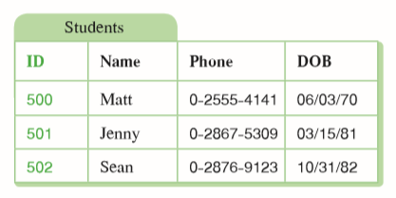
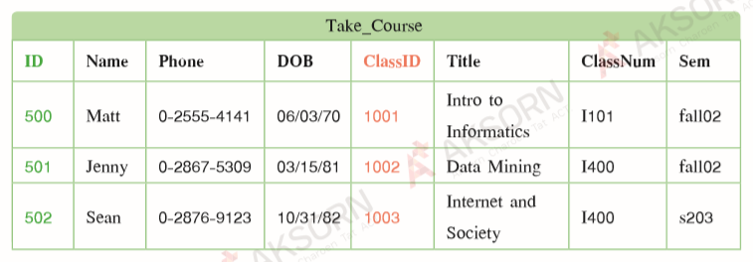
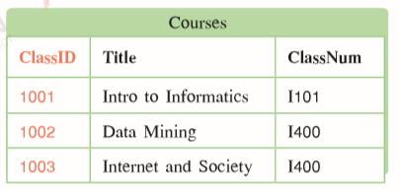
2. ฐานข้อมูล
ตัวอย่าง การลดความซ้ำซ้อนในการเก็บข้อมูลโดยใช้ระบบจัดการข้อมูลเชิงสัมพันธ์

Slide 16
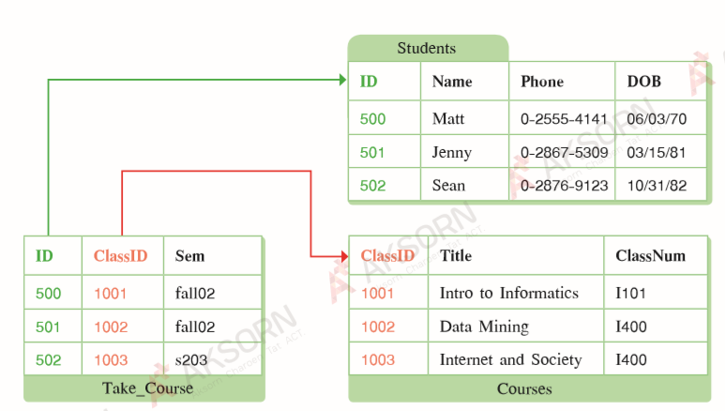
2. ฐานข้อมูล
ตัวอย่าง การลดความซ้ำซ้อนในการเก็บข้อมูลโดยใช้ระบบจัดการข้อมูลเชิงสัมพันธ์

